Slide 1


ALGORITMOS Y PROGRAMACION

Slide 2

¿Qué es Programar?
Es el proceso utilizado para idear y ordenar las acciones necesarias para realizar un proyecto.

Slide 3

SOFTWARE
Es la parte lógica del ordenador.
Instrucciones (programas de cómputo) que cuando se ejecutan proporcionan las características, función, desempeño buscado.
“El Software se desarrolla o modifica con intelecto; no se manufactura con el sentido clásico”

Slide 4
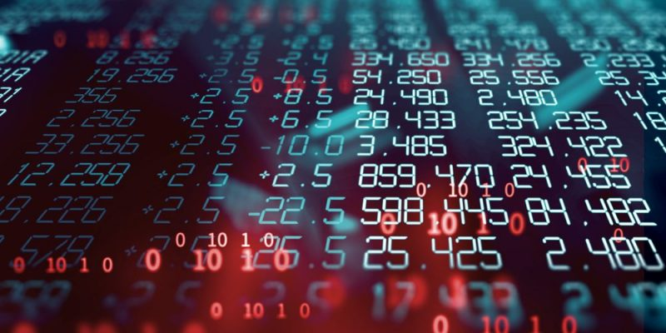
DATO
Información concreta sobre hechos, elementos, que permite estudiarlos, analizarlos o conocerlos.
Unidad mínima de información.

Slide 5

INFORMACIÓN
La información es una recopilación o conjunto de datos y conocimientos organizados.

Slide 6


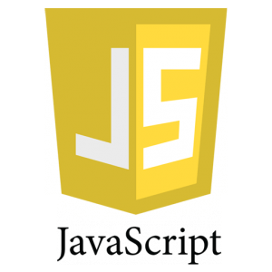





LENGUAJES
Comprendido por seres Humanos.

Slide 7
ARRAY UNIDIMENCIONAL
Se le denomina también VECTOR o formación a un conjunto de elementos del mismo tipo.
ARRAY “NUMEROS” NUMÉRICOS | VALORES | 1 | 2 | 3
NUMÉRICOS | INDICES | 0 | 1 | 2

Slide 8
ARRAY BIDIMENSIONAL
Es un Array compuesto de otros Array, por ejemplo; Nombre completo es un array bidimensional porque tiene como valores a Nombres(primer y segundo nombre) y Apellidos(Paterno y Materno).
ARRAY “NOMBRE COMPLETO” NUMÉRICOS | ARRAY “NOMBRES” | ALBERTO | JOSE
NUMÉRICOS |  | TORRES | VALENCIA
 | ARRAY “APELLIDOS”

Slide 9
TABLA
Es una herramienta que permite estructurar u ordenar datos en filas y columnas.
No. Empleado | Departamento | Nombre | Apellido
4000307 | Recursos Humanos | Andrea | Mendoza
4000308 | Finanzas | Juan Carlos | Hernández
4000309 | Informática | Arturo | Becerril
40003010 | Marketing | Claudia | Camacho

Slide 10
TIPOS DE DATOS
Un tipo de dato informático o simplemente tipo, es un atributo de los datos que indica al ordenador sobre la clase de datos que se va a manejar.
TIPOS DE DATOS | EJEMPLO
NUMÉRICOS | 10
CADENA DE TEXTO | MATEMATICA
LÓGICOS | FALSO
DATETIME | 01/01/2012 08:30

Slide 11
TIPOS DE DATOS
C#
int
Double
Object
String
decimal
PHP
Integer
Double
String
Boolean
SQL
Varchar
Char
Date
Blob
Image

Slide 12
TIPOS DE OPERADORES
OPERADORES ARITMÉTICOS
OPERADORES DE COMPARACIÓN
OPERADORES LÓGICOS
OPERADORES DE CONCATENACIÓN
OPERADORES DE REFERENCIA

Slide 13
OPERADORES
OPERADOR | VBA - VB | PHP | JAVASCRIPT | C#
O | OR | || | || | ||
Y | AND | && | && | &&
DIFERENTE | <> | != | != | !=
IGUAL | = | == | == | ==
Función RESIDUO | MOD | % | % | %

Slide 14
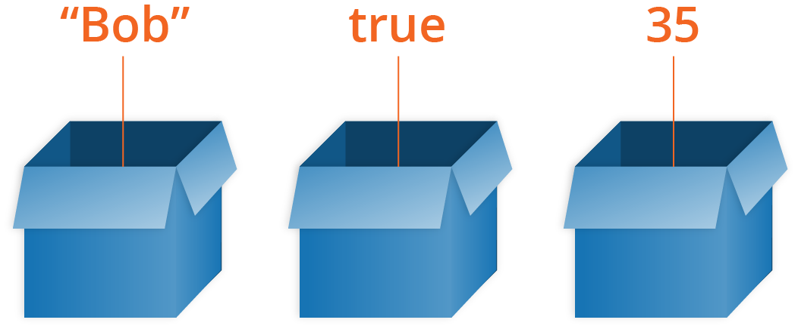
VARIABLE
Un objeto donde podemos guardar un dato.

Slide 15
HERRAMIENTAS

Slide 16



Editor de Código
Es un editor de texto diseñado específicamente para editar el código fuente de aplicaciones informáticas.

Slide 17


IDE – Entorno de Desarrollo Integrado
Es una aplicación informática que proporciona servicios integrales para facilitarle al desarrollador o programador el desarrollo de software.

Slide 18
MÉTODOS
namespace poo_csharp{
public class Persona
{ protected int idpersona;
public string nombre;
protected string paterno;
protected string materno;
public string getPaterno(){
return this.paterno;
}
public string setPaterno(string paterno){
return this.paterno =paterno;
}
}
}

Slide 19
class Persona {
//atributos
protected Integer idpersona;
protected String nombre;
protected String paterno;
protected String materno;
// metodos
public String getPaterno() {
return this.paterno;
}
public void setPaterno(String paterno) {
this.paterno = paterno;
}
}

Slide 20
MÉTODOS
class Persona():
idpersona = int
nombre = str
# constructor
def __init__(self,nombre):
self.nombre = nombre
def getnombre(self):
return self.nombre

Slide 21
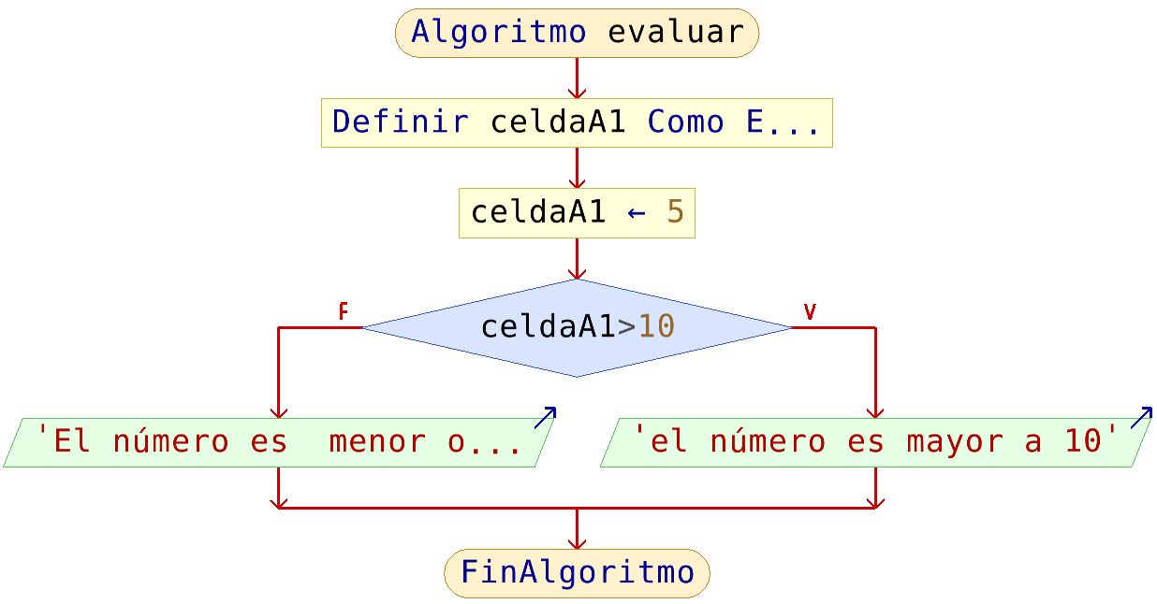
ESTRUCTURA CONDICIONAL SIMPLE

Slide 22
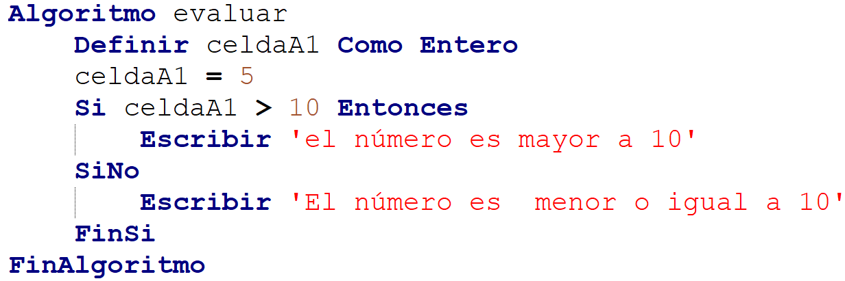
ESTRUCTURA CONDICIONAL SIMPLE

Slide 23
ESTRUCTURA CONDICIONAL SIMPLE

Slide 24
ESTRUCTURA CONDICIONAL SIMPLE
Sub evaluar()
Dim celdaA1 As Integer
celdaA1 = 5
If celdaA1 > 10 Then
MsgBox ("El número es mayor a 10")
Else
MsgBox ("El número es menor o igual a 10")
End If
End Sub

Slide 25

¿POR DÓNDE COMENZAR?
Leer manuales teóricos y prácticos
Ver documentales
Nunca te canses de preguntar el ¿ por qué? Y la importancia
¿Qué relación encuentras con lo que ya conoces?

Slide 26
APLICACIONES
WEB APPS (APLICACIONES WEB)
DESKTOP
APLICACIONES MÓVILES

Slide 27


LENGUAJES EN TENDENCIA

Slide 28
¿CÓMO MANEJAR EL VERSIONES DE MI PROYECTO?

Slide 29


GIT - GITHUB
Sistema de control de versiones.

Slide 30

Software
“Existe una similitud entre el folclore cuando un poema o una canción se redefine o cambia de un cantante u otro y como puede mejorar el Software Libre”.
-Richard Stallman

Slide 31
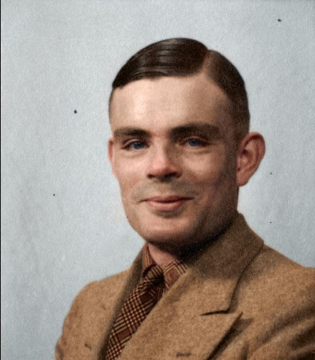
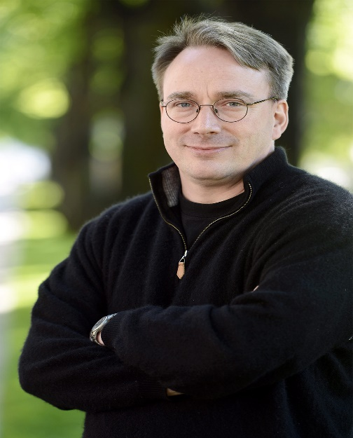
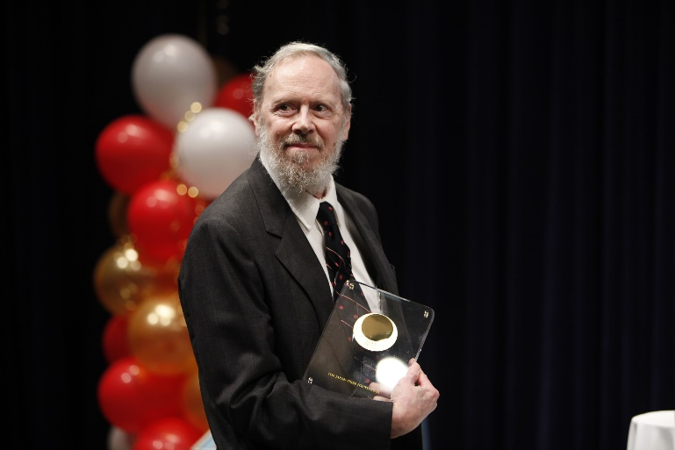
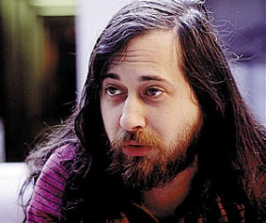
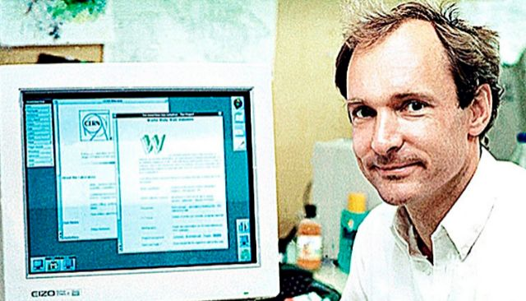
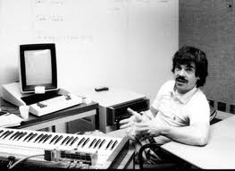
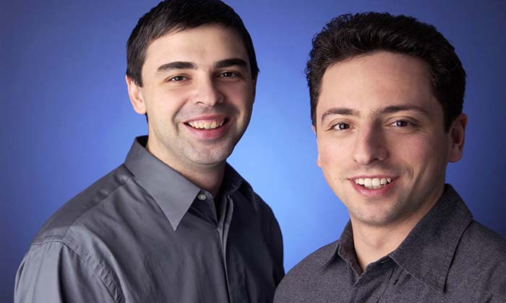
¿INFLUENCIAS?

